Slide 1
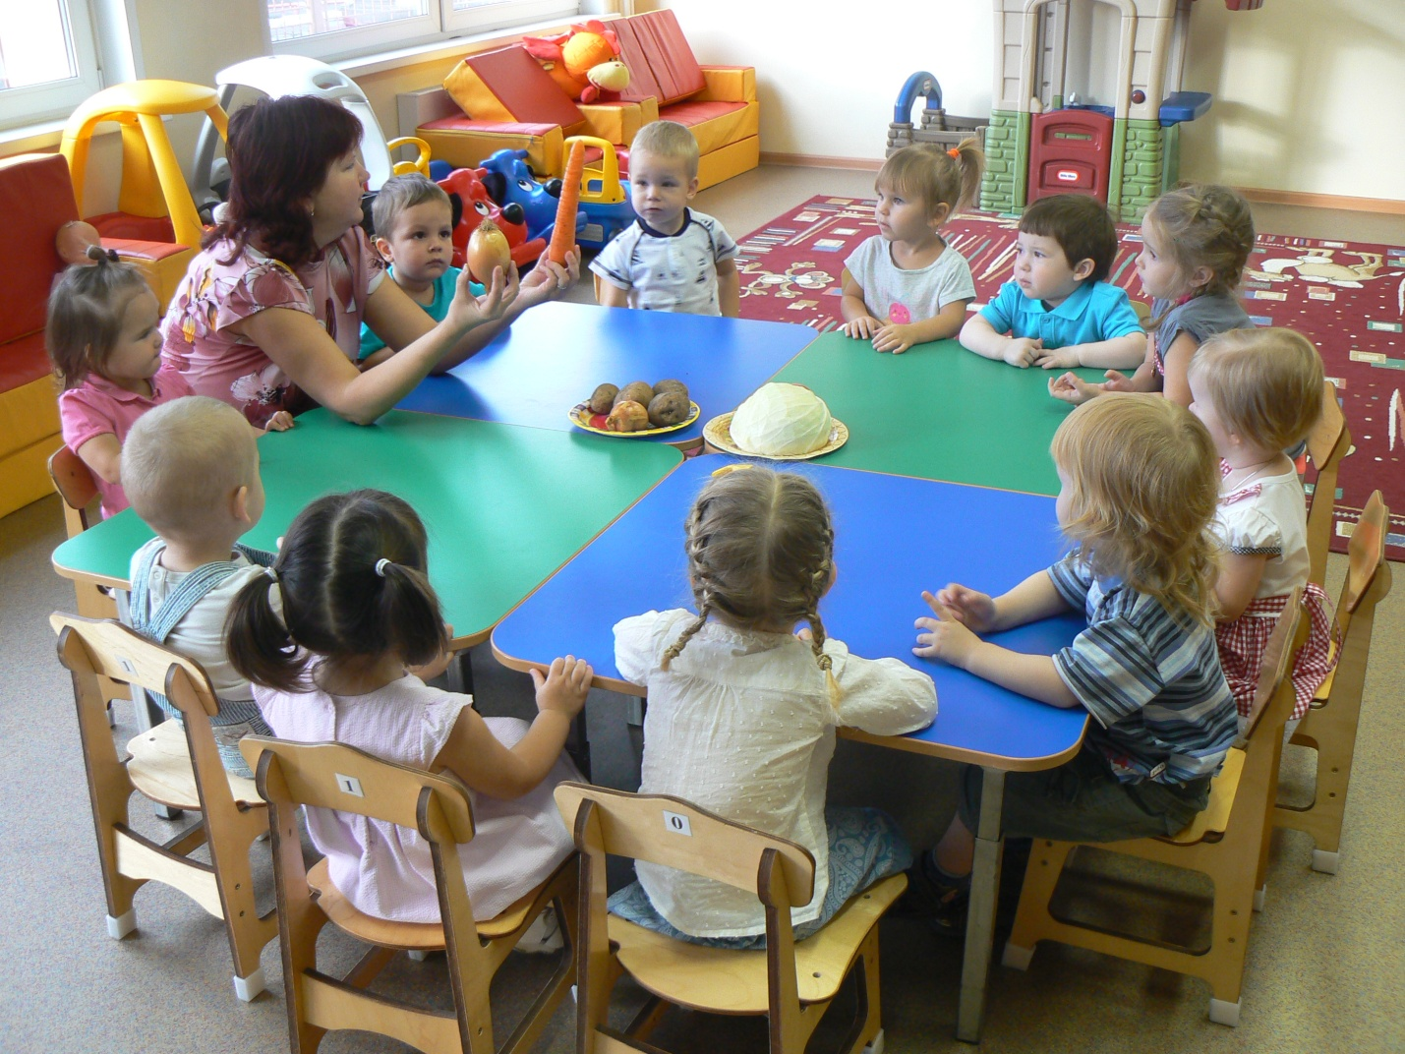
ДЕНЬ ЗДОРОВЬЯ
Воспитатель Хахурина М.П.
СП № 5 ГБОУ ШКОЛЫ № 538

Slide 2
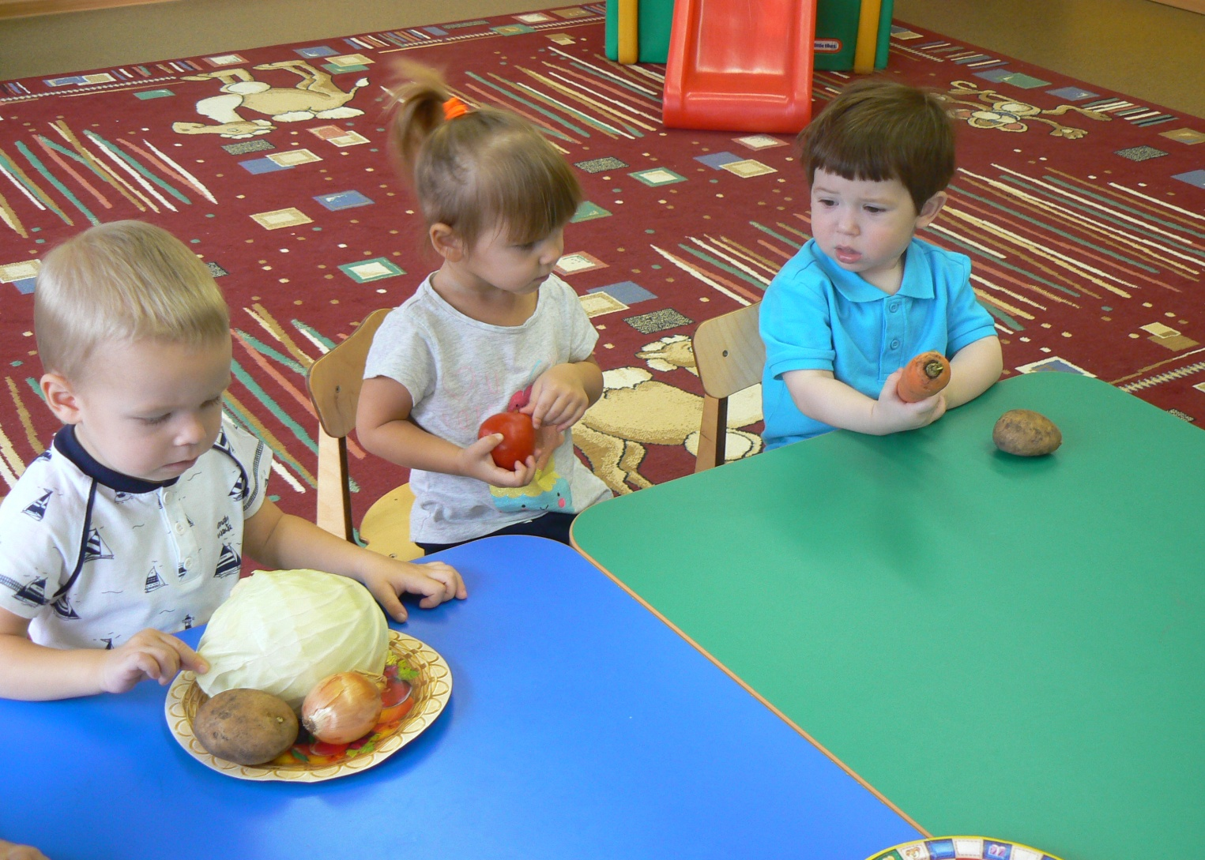
«Вот овощи спор завели на столе -
Кто лучше, вкусней и нужней на земле:
Картошка? Капуста? Морковка? Горох?
Петрушка иль свекла? Ох!..»

Slide 3
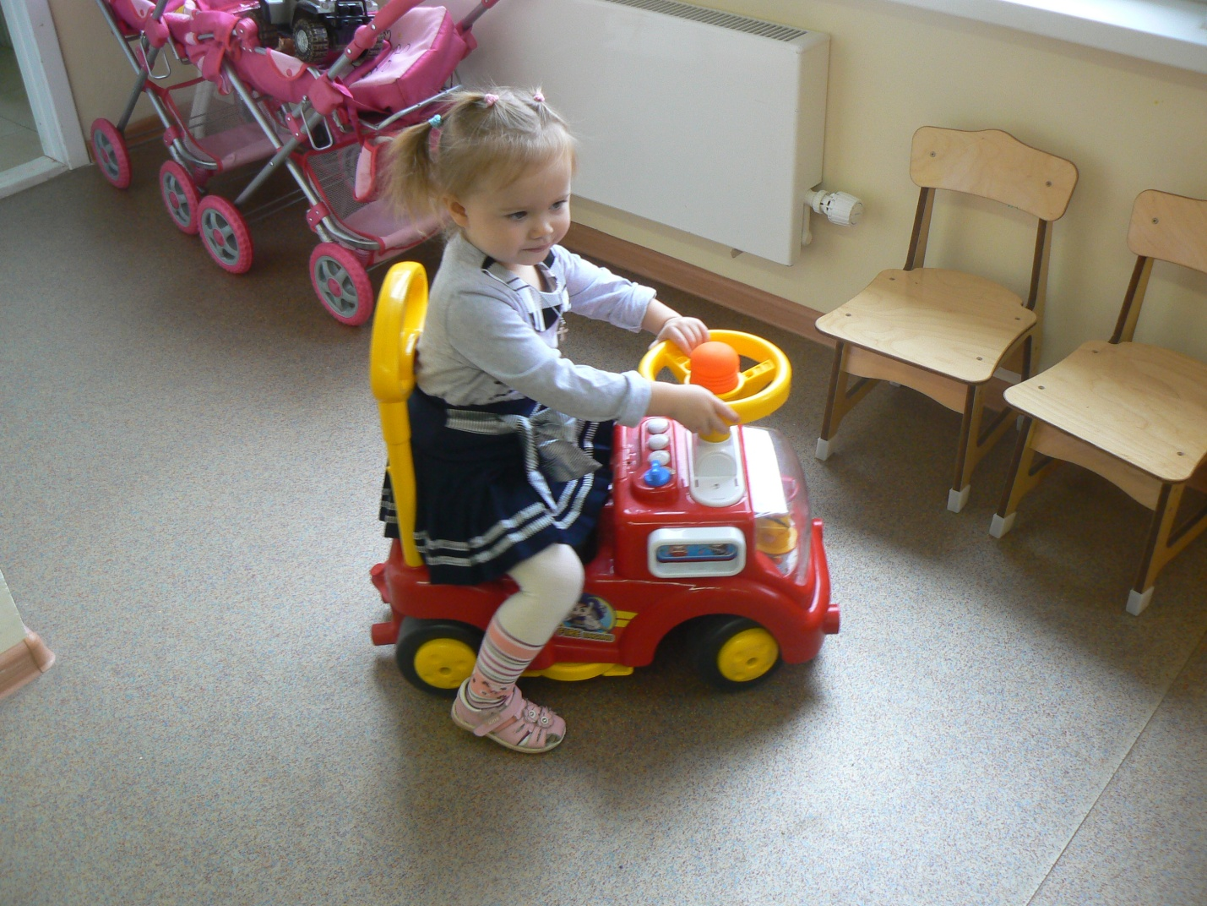
«Есть у машинки руль и .. ноги
Что полезней для дороги?»

Slide 4
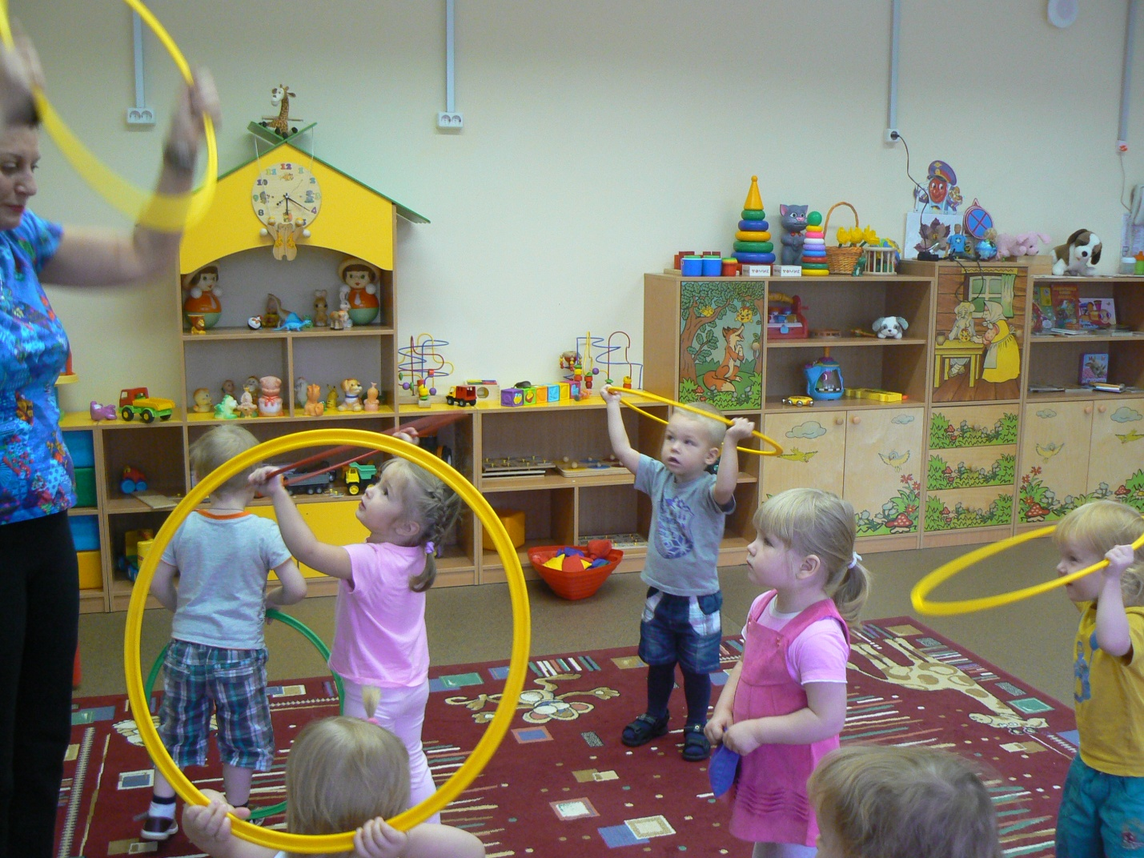
«Спорт – это жизнь, это – легкость движения!
Спорт вызывает у всех уважение!»

Slide 5
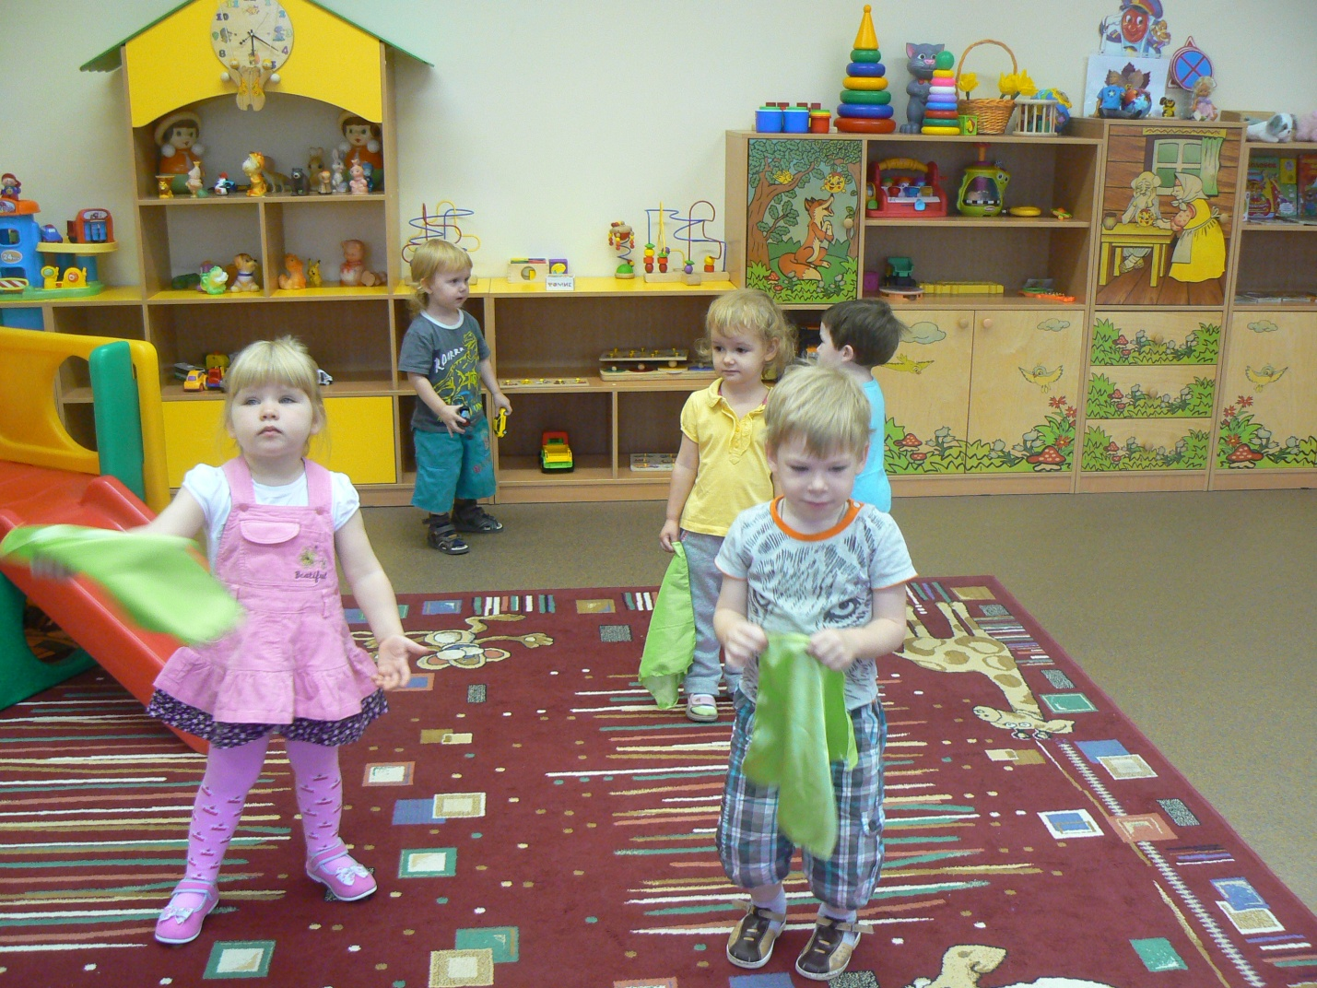
«В танце, как в жизни, идет бег по кругу:
И сила, и слабость бегут друг за другом.»

